Slide 1
BUPT
概率与机会游戏
北邮 孙洪祥

Slide 2
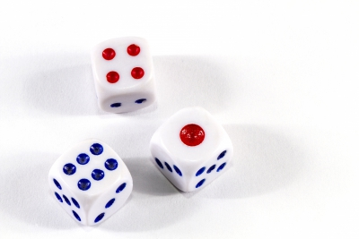
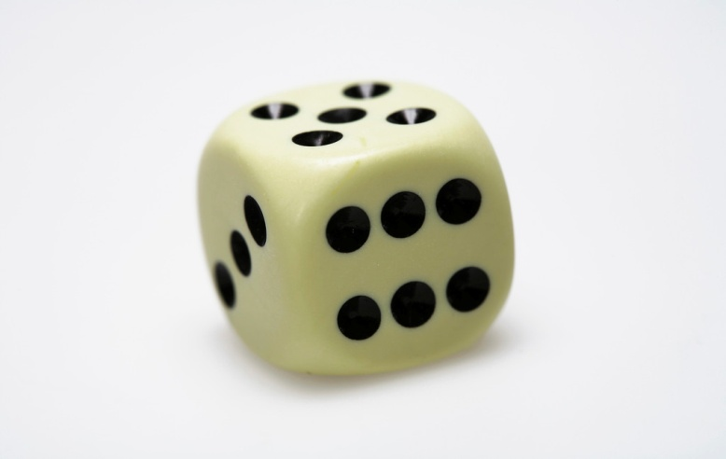

Slide 3
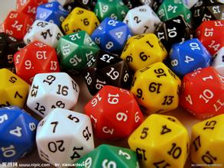
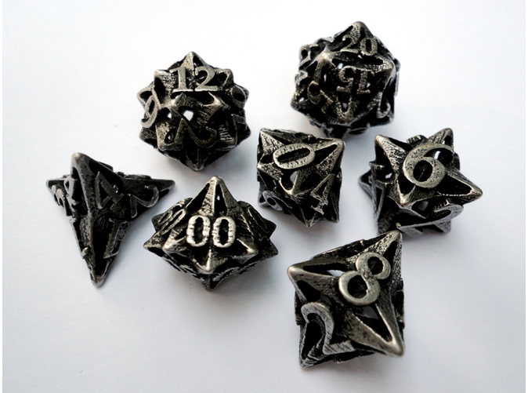
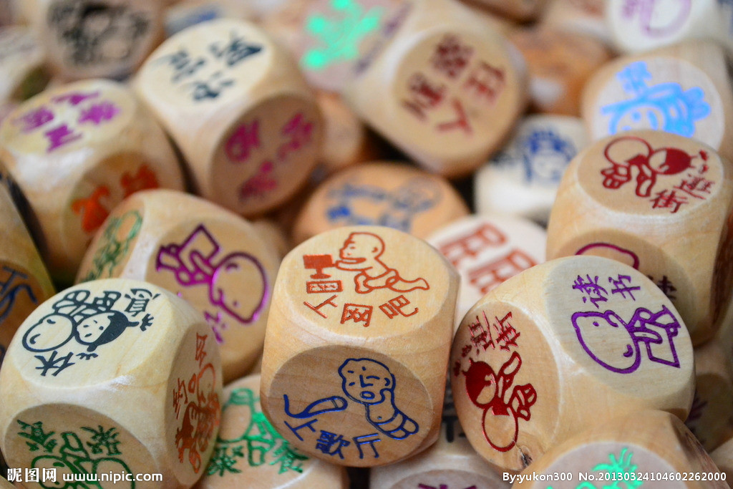
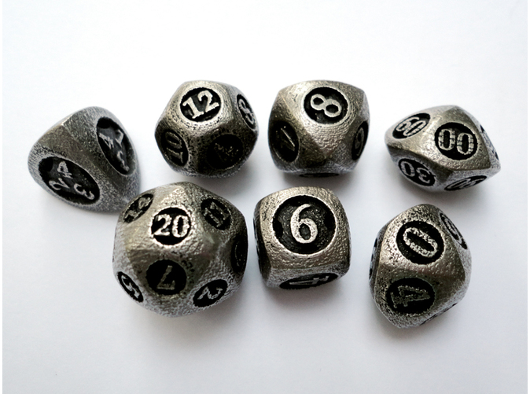

Slide 4
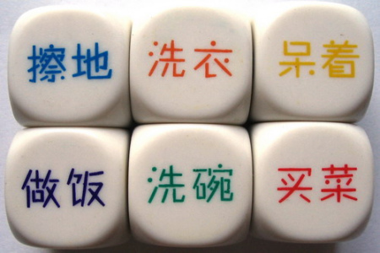

Slide 5
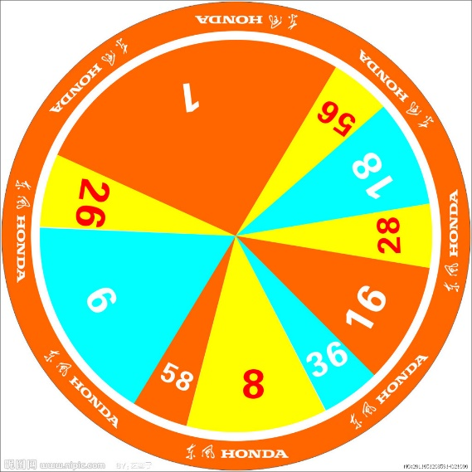
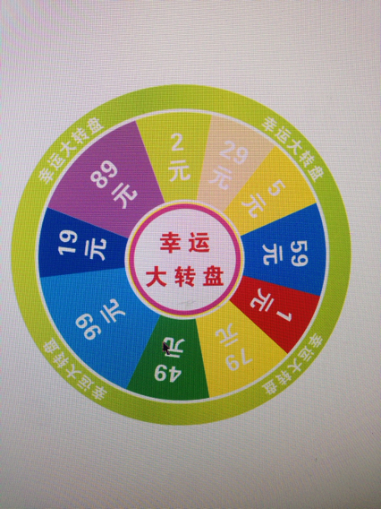
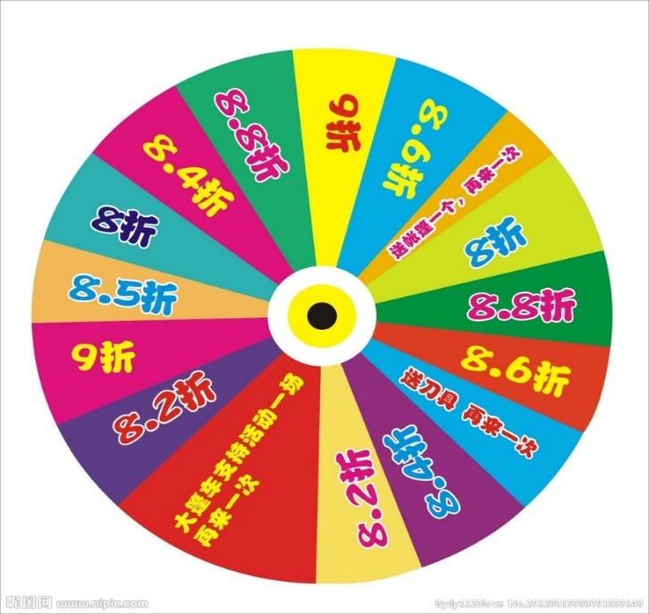

Slide 6
问题:
1.转得奖金数的可能性大小(概率)和什么有关?
2.旋转一次收多少钱才不赔？

Slide 7
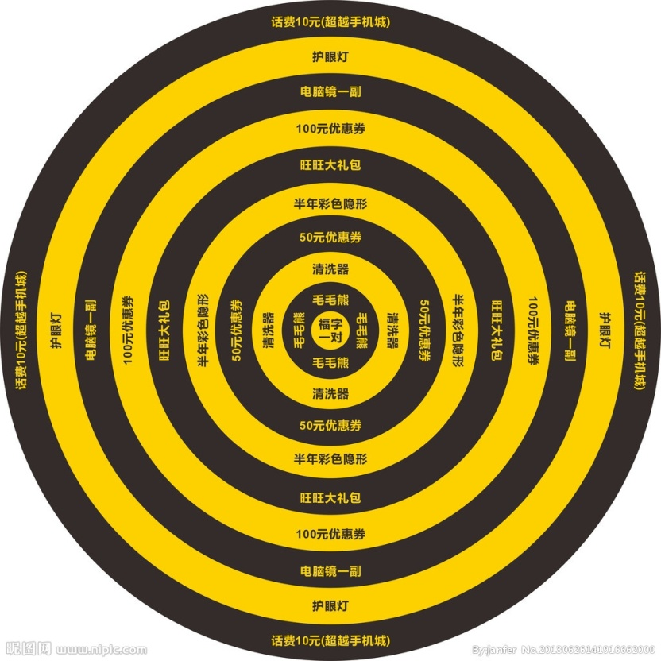
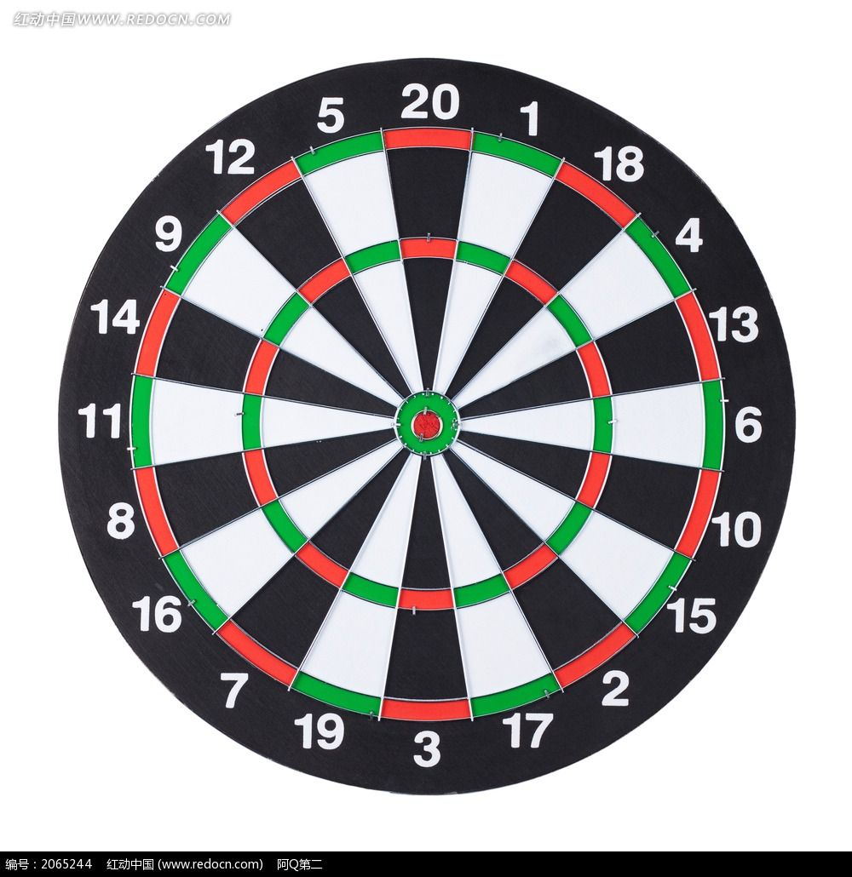
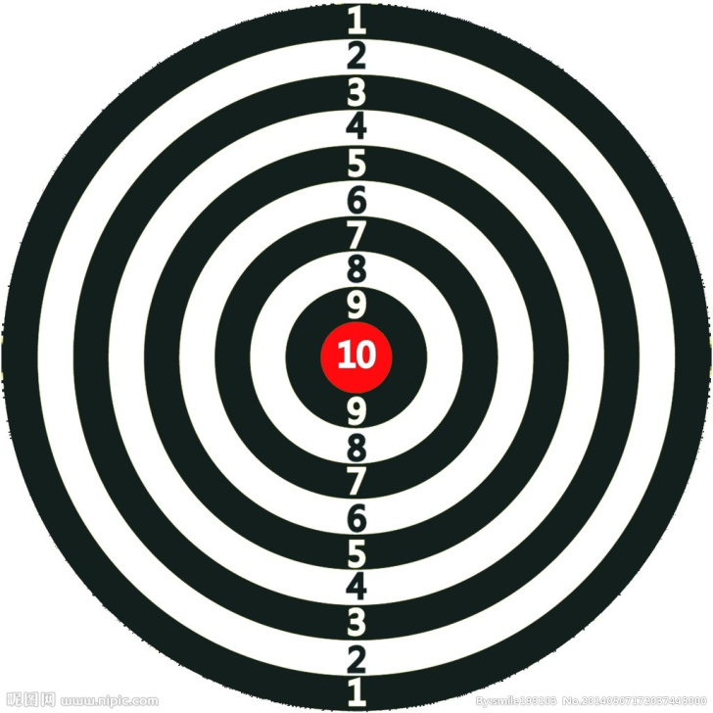
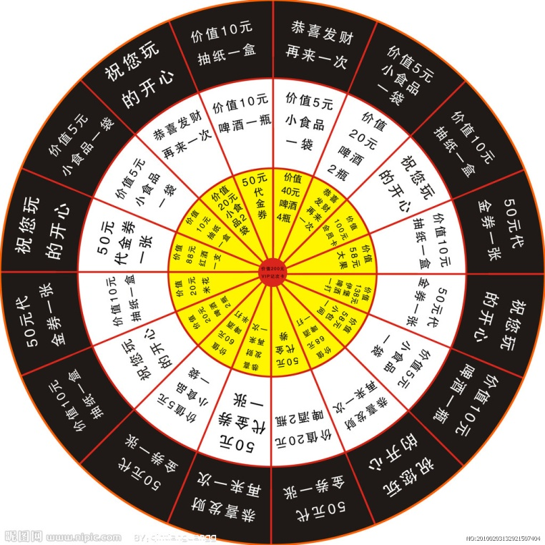

Slide 8

目录 CONTENTS
概率起源
概率定义

Slide 9
[1]
概率起源
BUPT

Slide 10
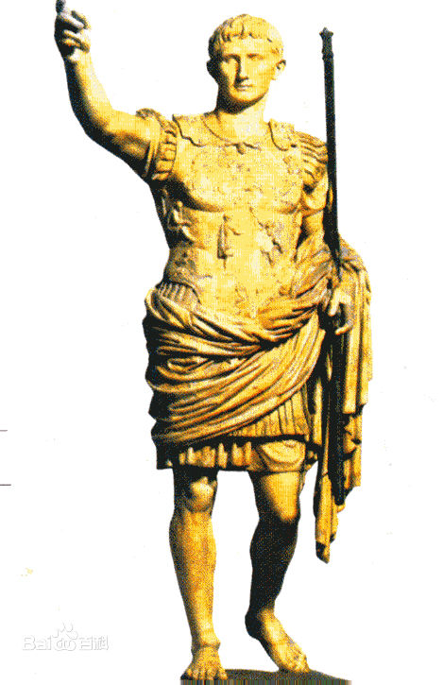
一.玩儿。古罗马帝国开国皇帝奥古斯都和维特里乌斯（Vitellius,15-69年）出了名的赌徒，喜欢看投掷距骨时出现的随机模式，还喜欢猜中结果的喝彩声。
游戏规则很简单，流行的游戏是“投掷”几块距骨。
（Augustus,公元前63-公元14年）

Slide 11
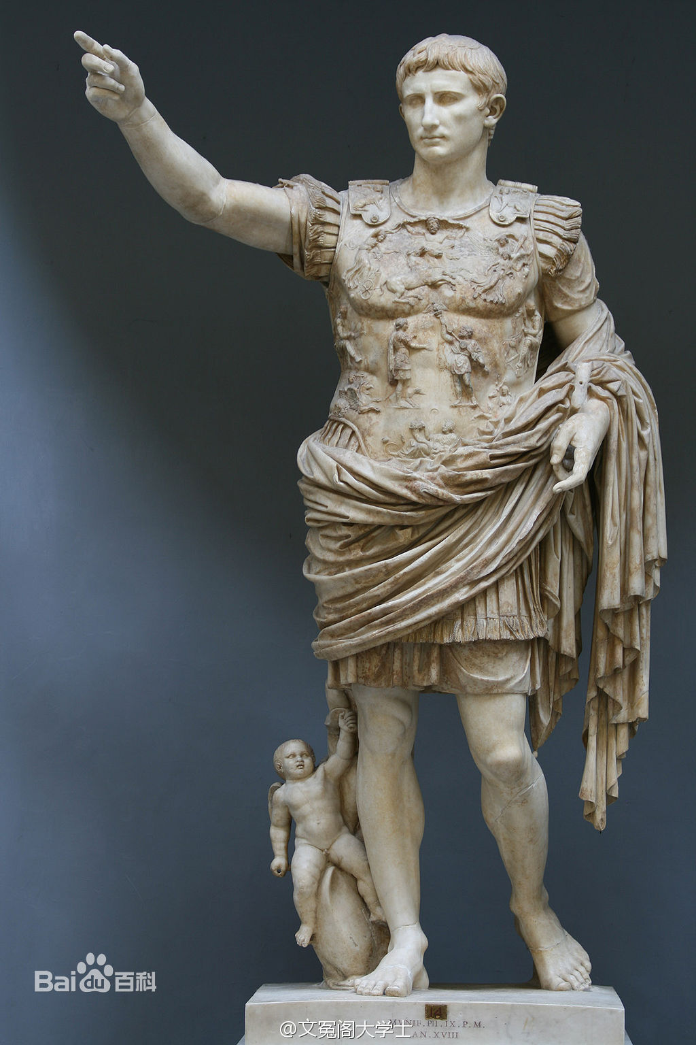
奥古斯都原名盖乌斯·屋大维，古罗马帝国开国皇帝(公元前27～公元14)，凯撒的甥孙。公元前44年被凯撒收为养子并指定为继承人。凯撒被刺后登上政治舞台。
公元14年8月，在他去世后，罗马元老院决定将他列入“神”的行列，并且将8月称为“奥古斯都”月，现在八月（August）也就是由他的名字奥古斯都（Augustus）来命名的。

Slide 12
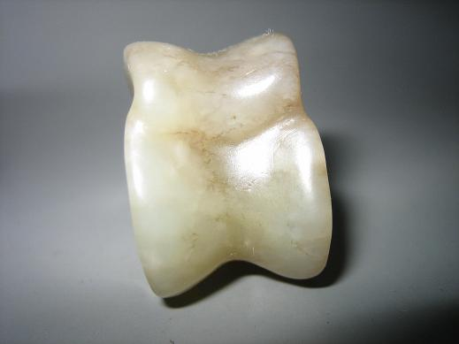
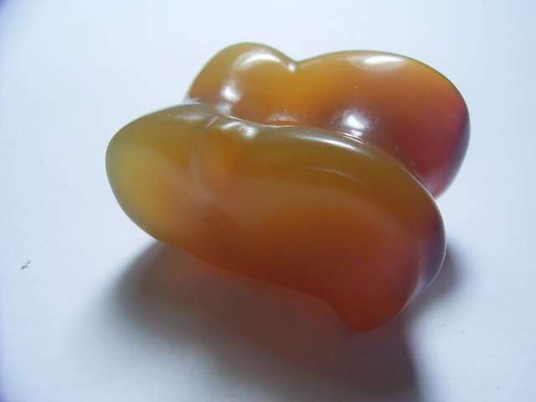
当一个玩家扔出的结果不是幸运组合时，他就把钱放在指定的罐子中。游戏一直进行下去，每个玩家都把钱放到罐子里，直到有人扔出幸运的距骨组合，这样他就赢得了罐子里所有的钱，然后游戏重新开始。但是罗马人对深入思考随机性一点都不感兴趣。只是从赌博中获得愉快和光荣。纯玩儿!
嘎拉哈

Slide 13
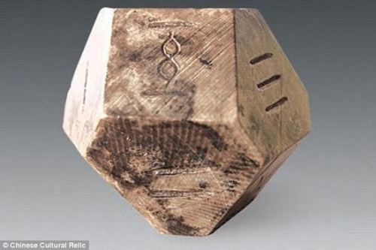
在古代，距骨、骰子、抽签及其他随机发生器用来帮助人们做决定。最后根据结果决定采取哪个行为。这种做决定的方式通常和宗教活动有关，因为参与者把结果看成神的启示。
古墓葬的是齐国的贵族。在墓中，考古学家找到了一块破损的棋盘，21块标有数字的矩形旗子，以及一枚有动物牙齿制成的14面骰子。

Slide 14
概率理论早期发展中的困难：第一个本质困难是技术困难。在古代，主要的随机发生器是距骨，而距骨的结构并非完全对称，各种结果出现的频率依赖于所用的特定距骨。
第二个障碍，也是阻碍概率发展的基本障碍，是古人对随机过程能帮助人们做决定的理解不同于现代人。古人认为，随机结果实际上是神的意志的表现，那么就不会真正相信行为是完全偶然的。
直到数学家开始抛弃向神祈祷和运气的想法，概率论才开始发展。

Slide 15
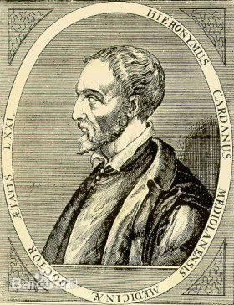
二.启蒙。以新的方式理解不可预测现象出现在16世纪意大利数学家卡尔达诺（Cardano,1501-1576）的著作中。
他第一个以较现代的方式研究了投骰子的机会。他是医生、数学家、占星家和科学家。1526年撰写的著作《游戏机遇的学说》(《论机会游戏》，《赌博之书》)，在此书中发现概率思想的最早起源，他提到骰子、纸牌、距骨、十五子棋。他花大量的精力思考机会游戏。
（Cardano,1501-1576）

Slide 16
卡尔达诺有时用十分现代的方式理解和应用概率论。
他提出掷两个骰子，以点数和作赌赛，押几点最有利？他认为7最好。
扔出7的概率最大，1/6。
他知道用两个骰子扔出10的概率是1/12。
他是通过数结果的个数方法，算出这个概率。
靠数。
他也犯错误，他宣称，如果一个人投一枚骰子三次，那么一个给定数至少出现一次的可能性是50%，实际是42%。可用现代方法计算？

Slide 17
概率论是一门崭新的学科，卡尔达诺面临两个障碍：
首先，没有一套代数符号系统，任何人都难以创建更全面的概率理论。没有代数，在纸上表现数学思想是很困难的。
其二，虽然他处在用新方式思考随机性的边缘，但是他不能很好地放弃旧思想。例如，他十分肯定地认为，人们扔骰子的态度影响投掷结果。

Slide 18
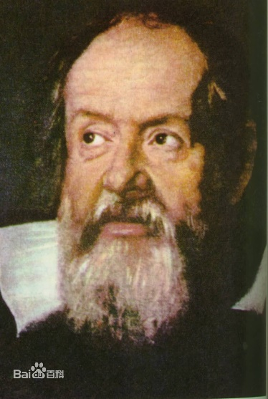
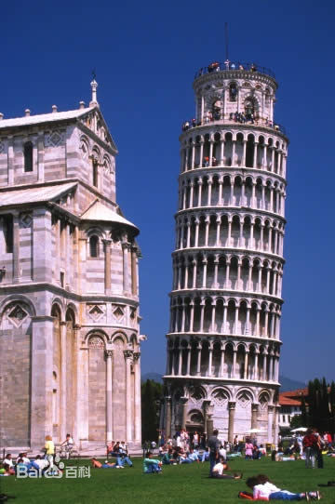
三.初探。意大利科学家伽利略（Galileo,1564-1642）写了个短文“对掷骰子游戏的思考”，在文中表达的思想简单而直接，甚至今天看这篇短文对概率论最简单思想的介绍也是不错的。

Slide 19
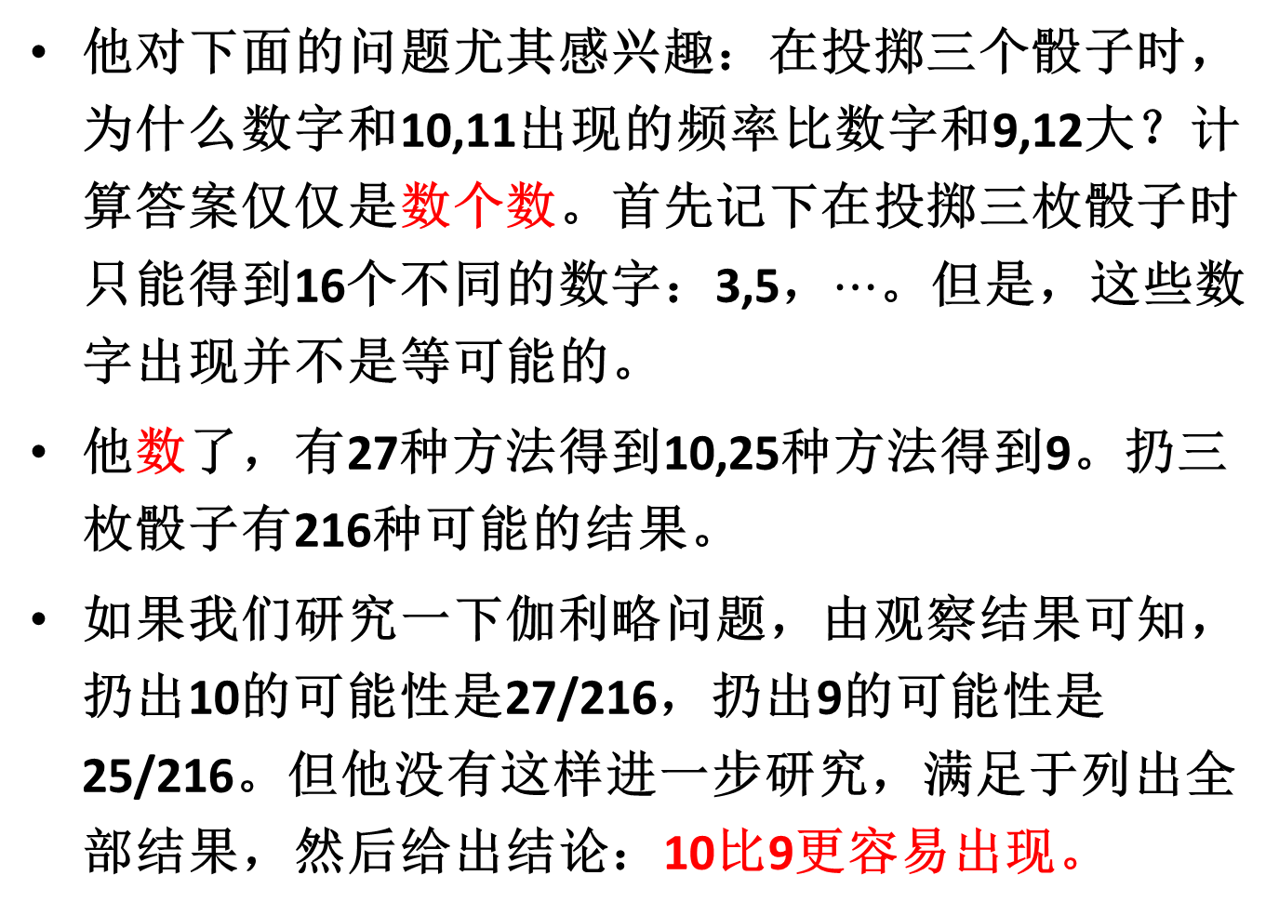
他对下面的问题尤其感兴趣：在投掷三个骰子时，为什么数字和10,11出现的频率比数字和9,12大？计算答案仅仅是数个数。首先记下在投掷三枚骰子时只能得到16个不同的数字：3,5，$⋯$。但是，这些数字出现并不是等可能的。
他数了，有27种方法得到10,25种方法得到9。扔三枚骰子有216种可能的结果。
如果我们研究一下伽利略问题，由观察结果可知，扔出10的可能性是27/216，扔出9的可能性是25/216。但他没有这样进一步研究，满足于列出全部结果，然后给出结论：10比9更容易出现。

Slide 20
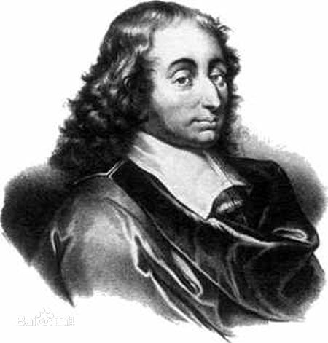
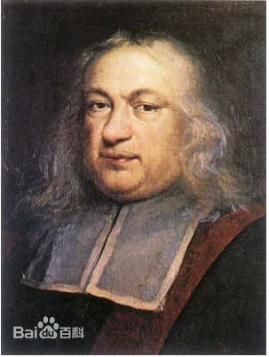
四.诞生。通常认为概率论始于两位法国人的工作，帕斯卡（Blaise Pascal,1623-1662）和费马（Pierre de Fermat,1601-1665）。他们仅仅是数学爱好者，但他们在数学的众多领域中作出了贡献，都是极为成功的数学家。

Slide 21
帕斯卡是法国数学家、物理学家、哲学家、散文家。13岁 二项式展开的系数—帕斯卡三角形 。杨辉三角(宋，1261年《详解九章算法》，贾宪）
1653年帕斯卡写成了著作《论算数三角形 》，经费马修订后于1665年出版，书中建立起概率论的基本原理和有关组合论的某些定理。
与费马共同建立了概率论和组合论的基础，给出了概率论问题的系列解法。
还包含了数学归纳法最早的也是可以被接受的陈述，因此认为他是数学归纳法最早的发现者。
物理学中有贡献，压力的单位：“帕”Pa

Slide 22
1654年7月29日，费马和帕斯卡开始了关于机会游戏的一系列著名通信。标志着概率论的诞生。
1651年法国大贵族大赌徒德•美累（De Mere）向帕斯卡提出著名的“赌金分配”问题:
两个人开始赌博。他们对结果下相同的赌注。所有的钱归获胜的一方。规定谁先赢s局就算赢啦。但是没到出现最后结果的时候，一个人赢a局，一个人赢b局，赌博被打断。这时其中一个人领先。该如何分配赌注？
平分不合理，领先也不能保证获胜，但领先者获胜的机会多一些。
费马、帕斯卡、惠更斯分别给出不同解法。

Slide 23
在简短通信过程中，帕斯卡和费马认真地努力地把数学研究的新结果应用到赌博问题和思考随机性的新方法的过程中。
解决了概率论中一组独立的问题，但没有发展出一套普遍的理论。
事实上，直到20世纪，数学家们才研究了概率论的基本思想。

Slide 24
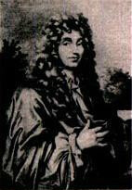
五.传播。荷兰数学家惠更斯（Christian Huygens,1629-1695）参与讨论。惠更斯访问巴黎，没见过帕斯卡，当时帕斯卡已为宗教放弃了数学。一年后，完成了一本概率论的入门书，于1657年出版，用拉丁文写成，题目是《论赌博中的计算》。把概率论这一新领域介绍给了广大的读者。教材!
（Christian Huygens,1629-1695）
帕斯卡、费马、惠更斯使用了排列组合的方法。靠算!

Slide 25
惠更斯是荷兰数学家、物理学家、天文学家。
他是摆钟的发明者。荷兰科学家想要找出一条曲线，使摆沿着这样的曲线摆动时，摆动周期完全与摆幅无关。等时曲线。
他的名著《钟表的摆动》。
发现了旋轮线是等时曲线。
最速降线

Slide 26
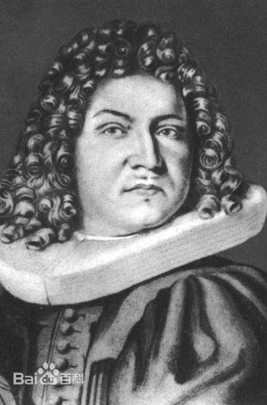
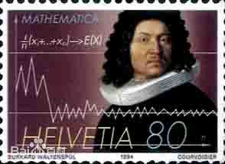
六.成为数学。瑞士数学家雅各布.伯努利（Jacob.bernoulli,1654-1705）是第一批认识到微积分对概率论重要性的数学家之一，除此之外，他还认识到了概率论对研究内容超出机会游戏的那些学科的重要性。

Slide 27
许多年里伯努利和莱布尼兹都保持通信，他是莱布尼兹的好友，积分这个术语是他引进的。
多年来，伯努利一直从事《猜度术》（ 也译《推测术》）的写作，直到去世前才将近完成。此后很久，雅各布的侄子尼古拉斯最终完成了这本书，并在伯努利去世8年后（1713）出版。
在《猜度术》中最著名的结果是所谓的大数定律，也叫伯努利定理。频率趋进概率!

Slide 28
他还考虑了某个特定事件的次数和试验的全部次数之间的比率，例如，投掷骰子，出现4点的次数除以投掷总次数。
在《猜度术》中证明，如果试验相互独立，那么成功的结果出现的次数与试验的总次数之比值，接近于成功结果出现的概率。
他是第一个认识到问题的两个方面的数学家之一：一是已知概率，预测频率；二是给定频率，推导概率。
伯努利的工作标志着概率论的历史性转折。
他是使概率论成为数学的一个分支的真正奠基人。

Slide 29
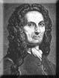
七.研究。法国数学家棣莫弗（Abraham De Moivre，1667-1754），他的著作《机会的学说》（《机遇论》），1756年出版，是理解18世纪英国概率论技巧水平的一本重要著作。
否认了运气在机会游戏中的作用。
他首先发现了正态曲线，也叫钟形曲线，正态分布,身高\体重\成绩\误差。
（ De Moivre，1667-1754）

Slide 30
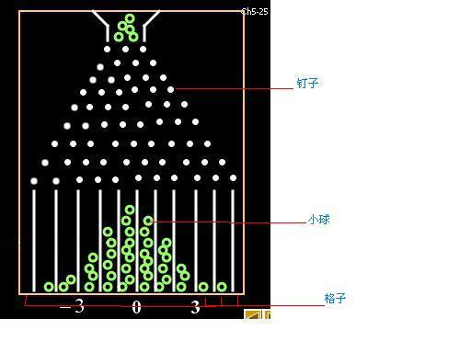
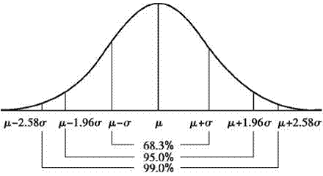
高尔顿钉板，Galton knocked boards

Slide 31
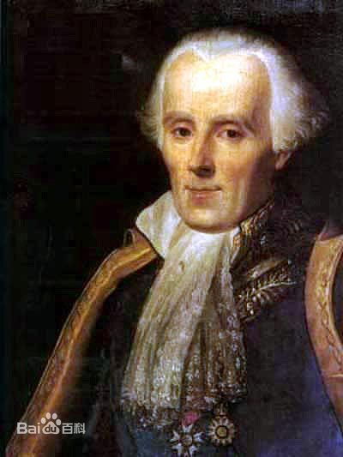
八.应用分析方法，深入研究。
拉普拉斯(Pierre-Simon Laplace,1749－1827)是法国分析学家、概率论学家和物理学家。
他系统总结前人工作的基础上，写出了《概率的分析理论》（1812年出版，后又再版6次）。
（Laplace,1749－1827)
在这一著作中，首次明确规定了概率的古典定义，通常称为古典概率，并在概率论中引入更有力的分析工具，从而实现了概率论由单纯的组合计算到分析方法的过度，将概率论推向新的发展阶段。拉普拉斯变换

Slide 32
[2]
概率定义
BUPT

Slide 33
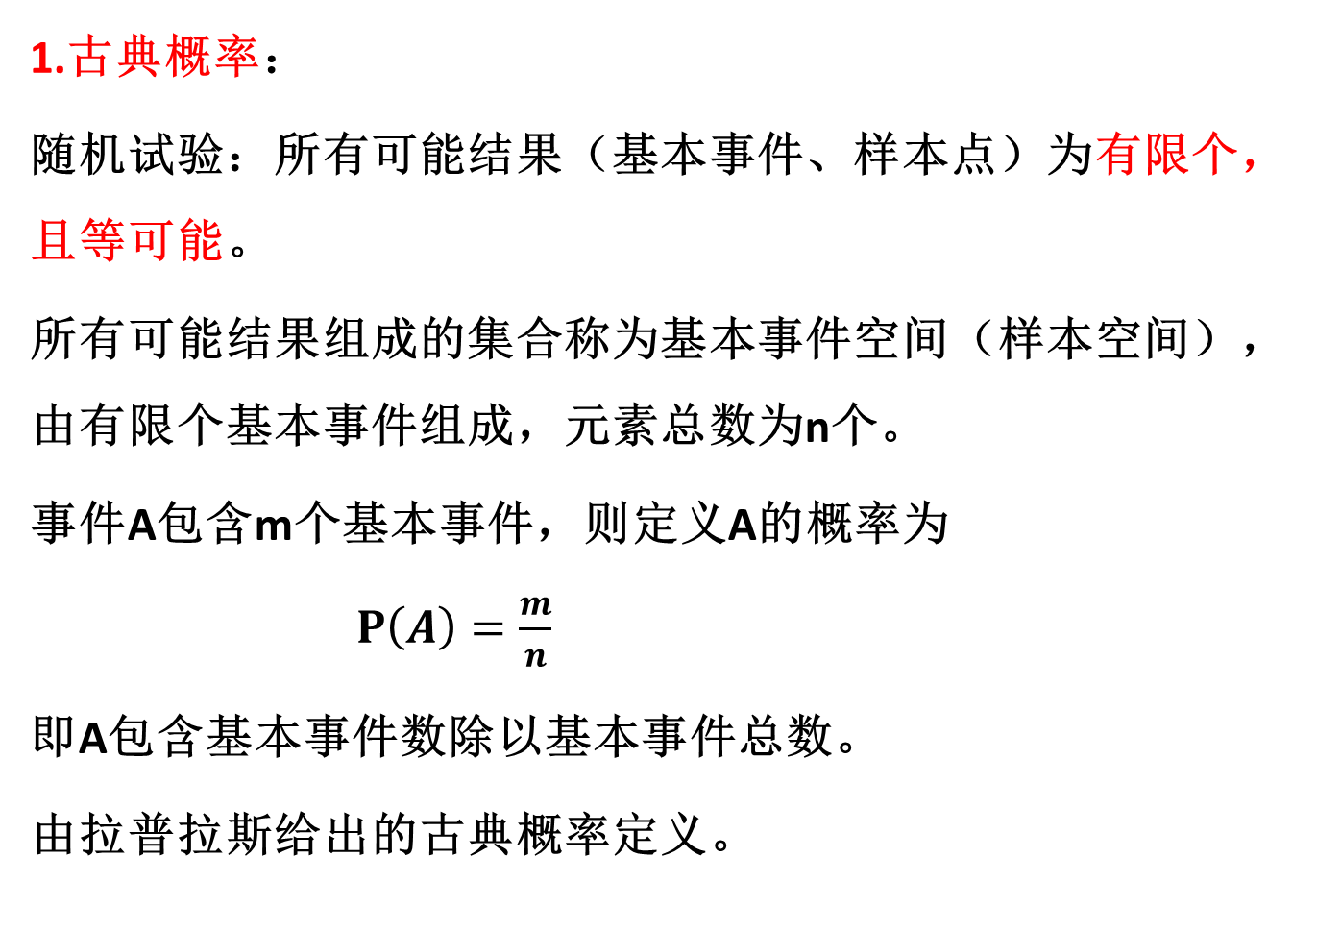
1.古典概率：
随机试验：所有可能结果（基本事件、样本点）为有限个，且等可能。
所有可能结果组成的集合称为基本事件空间（样本空间），由有限个基本事件组成，元素总数为n个。
事件A包含m个基本事件，则定义A的概率为$P\left(A\right)=\frac{m}{n}$
即A包含基本事件数除以基本事件总数。
由拉普拉斯给出的古典概率定义。

Slide 34
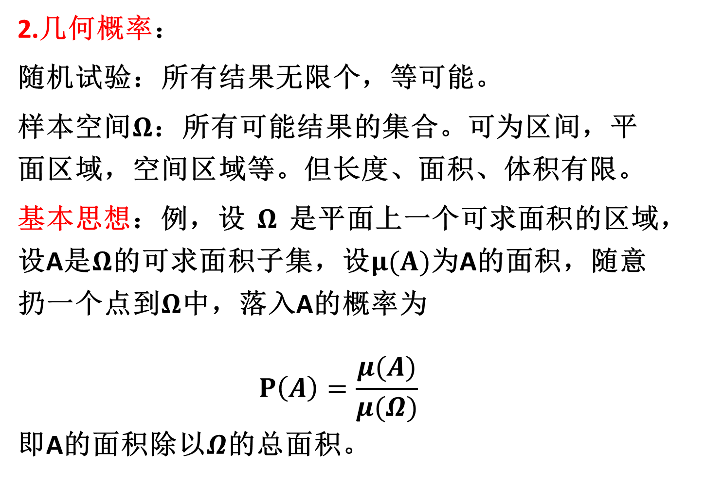
2.几何概率：
随机试验：所有结果无限个，等可能。
样本空间$Ω$：所有可能结果的集合。可为区间，平面区域，空间区域等。但长度、面积、体积有限。
基本思想：例，设$Ω$是平面上一个可求面积的区域，设A是$Ω$的可求面积子集，设$μ(A)$为A的面积，随意扔一个点到$Ω$中，落入A的概率为
$$P\left(A\right)=\frac{μ(A)}{μ(Ω)}$$
即A的面积除以$Ω$的总面积。

Slide 35
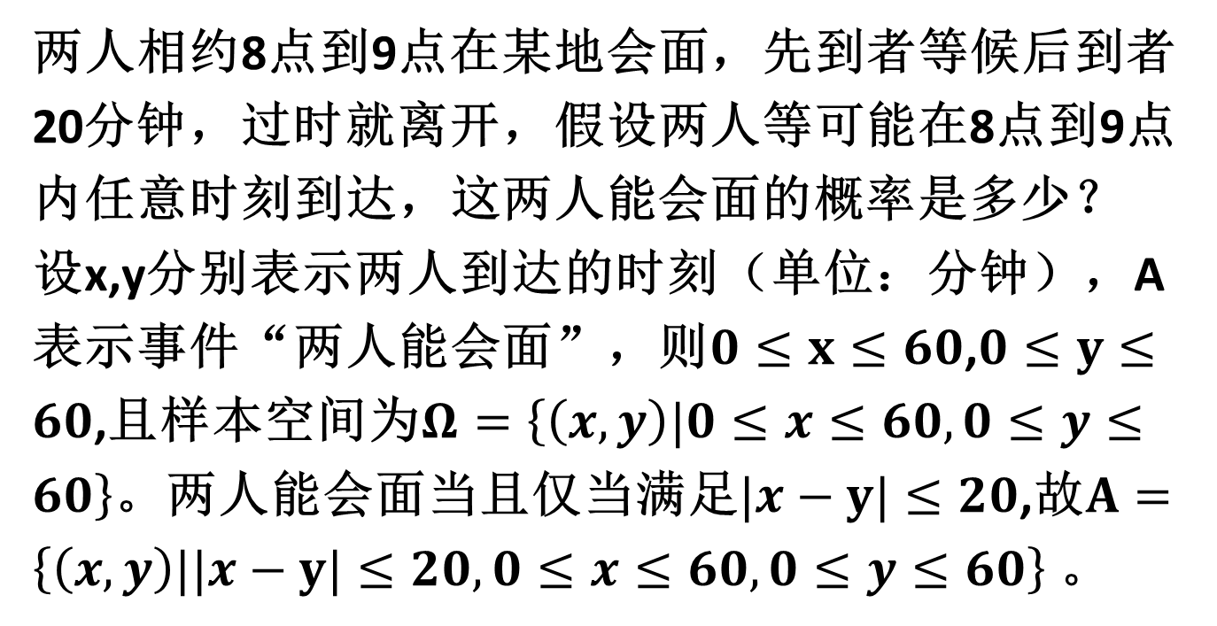
例1 会面问题
两人相约8点到9点在某地会面，先到者等候后到者20分钟，过时就离开，假设两人等可能在8点到9点内任意时刻到达，这两人能会面的概率是多少？
设x,y分别表示两人到达的时刻（单位：分钟），A表示事件“两人能会面”，则$0≤x≤60$,$0≤y≤60$,且样本空间为$Ω=\left\{\left(x,y\right)|0≤x≤60,0≤y≤60\right\}$。两人能会面当且仅当满足$|x−y|≤20$,故$A=\left\{\left(x,y\right)||x−y|≤20,0≤x≤60,0≤y≤60\right\}$ 。

Slide 36
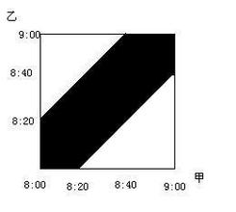
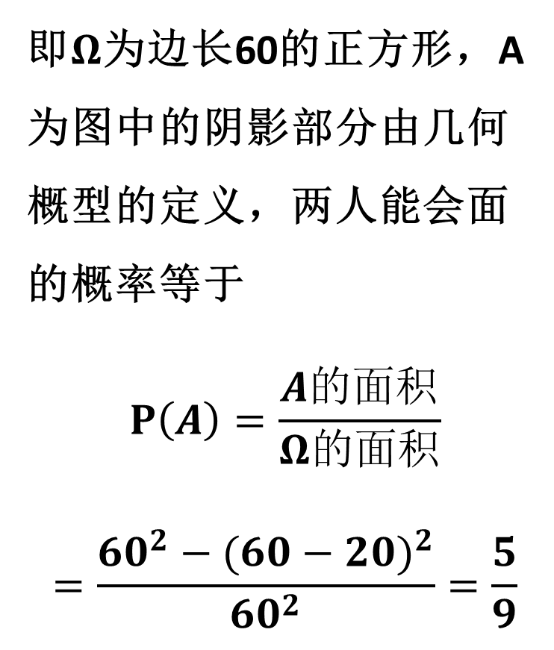
即$Ω$为边长60的正方形，A为图中的阴影部分由几何概型的定义，两人能会面的概率等于
$$P\left(A\right)=\frac{A的面积}{Ω的面积}$$
$$=\frac{{60}^{2}−(60−{20)}^{2}}{{60}^{2}}=\frac{5}{9}$$

Slide 37
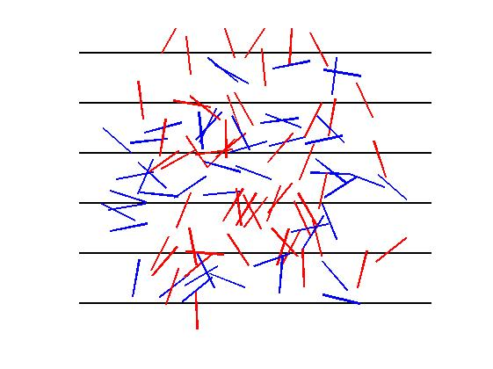
例2.蒲丰投针问题
设我们有一个以平行且等距木纹铺成的地板（如图），现在随意抛一支长度比木纹之间距离小的针，求针和其中一条木纹相交的概率。

Slide 38
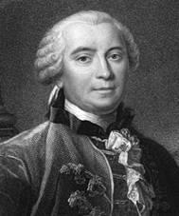
蒲丰(Buffon，1707-1788)是法国数学家、自然科学家。
蒲丰是几何概率的开创者，并以蒲丰投针问题闻名于世，发表在其1777年的论著《或然性算术试验》中
(Buffon，1707-1788)

Slide 39
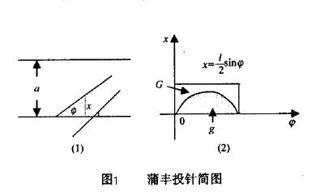
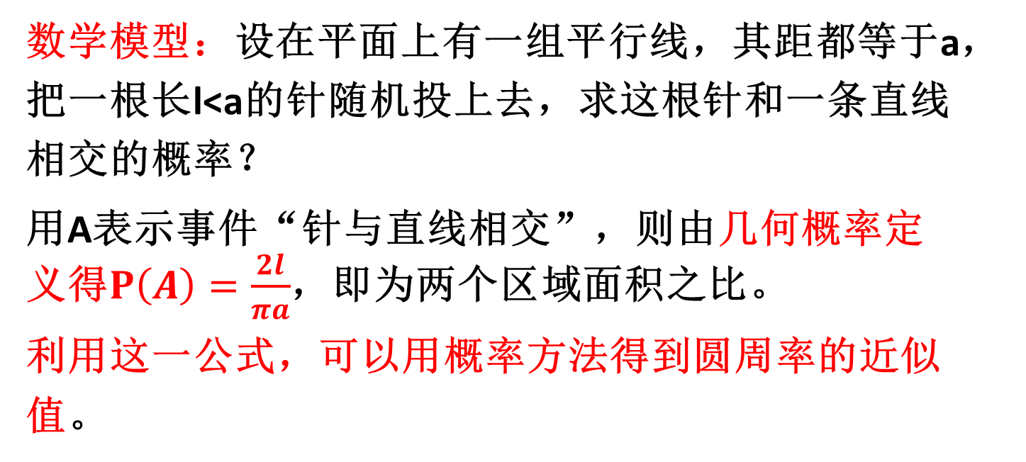
数学模型：设在平面上有一组平行线，其距都等于a，把一根长l<a的针随机投上去，求这根针和一条直线相交的概率？
用A表示事件“针与直线相交”，则由几何概率定义得$P\left(A\right)=\frac{2l}{πa}$，即为两个区域面积之比。
利用这一公式，可以用概率方法得到圆周率的近似值。

Slide 40
他选取 l = a/2 ，然后投针2212次，其中针与平行线相交704次，这样求得圆周率的近似值为 2212/704 = 3.142。
1850年，一位叫沃尔夫（Wolf）的人在投掷5000多次后，得到 π 的近似值为3.1596。
1901年，意大利数学家拉兹瑞尼（Lazzerini）作了3408次投针，给出π的值为3．1415929——准确到小数后6位．
通过几何、微积分、概率等广泛的范围和渠道发现π，这是着实令人惊讶的！

Slide 41
圆周率估计值 | 实验者 | 年代 | 投掷次数 | 相交次数
3.1596 | 沃尔夫 | 1850 | 5000 | 2531
3.1554 | 史密斯 | 1855 | 3204 | 1219
3.137 | 德摩根 | 1680 | 600 | 383
3.1595 | 福克斯 | 1884 | 1030 | 489
3.1415929 | 拉泽里尼 | 1901 | 3408 | 1808
3.1795 | 赖纳 | 1925 | 2520 | 859

Slide 42
中学教材例子：平面划平行线，扔个硬币，求概率。
一个正方形里有个圆，扔豆子，求π近似值
问题:几何概率定义虽然去掉了有限性的限制，但仍要求试验满足等可能性，这在实际问题中有很大的局限性。不等可能?
例如，掷一枚不均匀硬币的试验就不具有等可能性，上述两个定义对这个非常简单的试验都不适用。
怎么办？

Slide 43
3.统计定义：
当重复试验的次数很多时，事件出现的频率都具有稳定性，即对于某个固定的事件，当重复试验次数增加时，该事件发生的频率总在0和1之间某个数字p附近摆动，且越来越接近p。
R.von.米泽斯（Richard von Mises，1883-1953）给出概率的统计定义：随着试验次数的增加，一个事件发生的频率总在一个固定数的附近摆动，显示出一定的稳定性，把这个固定数定义为事件的概率。频率的极限！

Slide 44
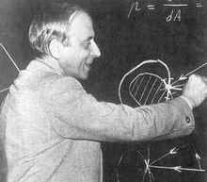
米泽斯是奥地利数学家和空气动力学家。他是概率的频率理论学派的代表人物。 他继承19世纪频率理论的先驱者泊松和维恩等人的思想，把一事件的概率定义为该事件在独立重复随机试验中出现的频率的极限。
他建立的频率的极限理论反映在其编者的《概率,统计和真理》一书中。
主要工作是概率的频率定义和统计定义的公理化。
（Richard von Mises，1883-1953）

Slide 45
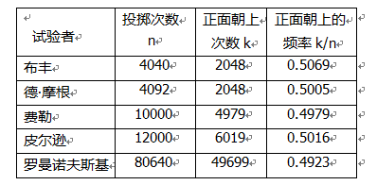
例如，掷一枚均匀硬币的试验，历史上曾经有很多数学家做过。

Slide 46
英语字母的频率（选自《概率论与数理统计教程》，茆诗松等，高教出版社，2004）。有人对各类典型的英语书刊中字母出现的频率进行统计，发现各个字母的使用频率相当稳定，使用频率最高的是字母e，频率最低的是字母z，排在前6的字母使用频率达0.5223。对计算机键盘设计、信息的编码等等都十分有用。
字母 | 频率 | 字母 | 频率 | 字母 | 频率
e | 0.1268 | l | 0.0394 | p | 0.0186
t | 0.0978 | d | 0.0389 | b | 0.0156
a | 0.0788 | u | 0.0280 | v | 0.0102
o | 0.0776 | c | 0.0268 | k | 0.0060
i | 0.0707 | f | 0.0256 | x | 0.0016
n | 0.0706 | m | 0.0244 | j | 0.0010
s | 0.0634 | w | 0.0214 | q | 0.0009
r | 0.0594 | y | 0.0202 | z | 0.0006
h | 0.0573 | g | 0.0187

Slide 47
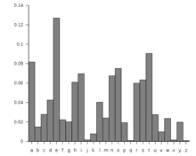

Slide 48
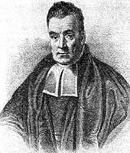
4.主观概率：在现实世界里有一些随机现象是不能重复的或不能大量重复的,这时有关事件的概率如何确定呢?
统计界的贝叶斯学派认为:一个事件的概率是人们根据经验对该事件发生的可能性所给出的个人信念。这样给出的概率称为主观概率。
贝叶斯，英国数学家。贝叶斯在数学方面主要研究概率论。创立了贝叶斯统计理论，对于统计决策函数、统计推断、统计的估算等做出了贡献。
著名的贝叶斯公式。
（Thomas Bayes，1701-1761）

Slide 49
例如，在天气预报中，往往会说“明天下雨的概率为90%，这是气象学家根据气象专业知识和最近的天气情况给出的主观概率。
一个企业家根据多年的经验和当时的市场信息，认为“某项新产品在未来市场上畅销的可能性为80%。
一个老师根据自己多年的教学经验和甲乙学生的学习情况，认为“甲考上大学的可能性为95%”，“乙考上大学的可能性为10%。
一个外科医生根据多年的临床经验和一位患者的病情，认为“此手术成功的可能性为90%。

Slide 50
注意：主观概率不是主观臆造。要求当事人对所考察的事件有透彻的了解和丰富的经验，并对历史信息和当时信息进行仔细分析，如此确定的主观概率是可信的。
主观概率本质上是对随机事件概率的一种推断和估计。在遇到的随机现象无法大量重复时，用主观方法去做决策和判断是适合的。主观概率至少是频率方法的补充。
选自《概率论与数理统计教程》峁诗松、程依明、濮晓龙，高等教育出版社，2004。

Slide 51
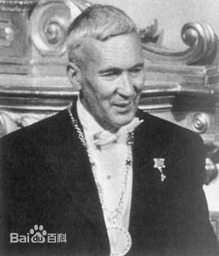
5.公理化定义：安德列·柯尔莫哥洛夫（Andrey Nikolaevich Kolmogorov，1903－1987），20世纪前苏联最杰出的数学家，也是20世纪世界上为数极少的几个最有影响的数学家之一。他的研究几乎遍及数学的所有领域，做出许多开创性的贡献。
（Kolmogorov，1903－1987）

Slide 52
1933年在他的《概率论基础》一书中第一次给出了概率的测度论式的定义和一套严密的公理体系。它的出现，是概率论发展史上的一个里程碑，为现代概率论的蓬勃发展打下了坚实的基础。

Slide 53
概率公理化定义：设P是$𝓕$上的实值函数，即任意一个$A∈𝓕$，存在一个实数P(A)与之对应，满足下列三条公理：
非负性：$P(A)≥0$；
规范性：$P\left(Ω\right)=1$；
可列可加性：若$A_{1,}A_{2,⋯,}A_{n,}⋯∈𝓕$,且两两不相容，则
$P\left(\bigcup_{n=1}^{∞}{A_{n}}\right)=\sum_{n=1}^{∞}{P(A_{n})}$，
称$P(A)$为$𝓕$上的概率。

Slide 54
参考文献
1. 《概率论与数理统计—不明确的科学》，约翰.塔巴克著，杨静译，商务印书馆，2007年；
2.《数学文化》，方延明，清华出版社，2009年；
3.《趣味随机问题》，孙荣恒，科学出版社，2008；
4. 《阿哈！原来如此》马丁.伽德纳著，李建臣、刘正新译，科学出版社，2008年；
5.《作为教育任务的数学思想与方法》，邵光华，上海教育出版社，2009年；
6. 《中国大百科全书》数学分册，中国大百科全书出版社，1988年
7.《简明数学史》Victor J.Katz 著，董晓波等译，机械工业出版社，2016年

